Slide 1
Микроорганизмдердің алуантүрлілігі. Микроорганизмдердің систематикасы және классификациясы. Бактериялар, архейлер, саңырауқұлақтар, протозоалар.
3 дәріс

Slide 2
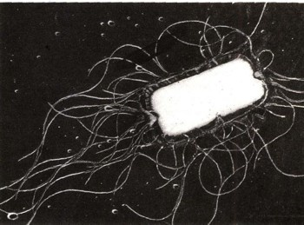
Жоспары:
1. Микроорганизмдер систематикасының принциптері
2. Микроорганизмдердің клеткалық құрылымының типтері.
3. Прокариотты (бактериалды) клетканың құрылымы.

Slide 3
Микроорганизмдер систематикасының принциптері
1886ж неміс ғалымы Геккель микроорганизмдерді үшінші патшалық (қарапайымдар) ретінде қарастыруды ұсынды. Қазіргі кезде микроорганизмдер үш патшалыққа бөлінеді:
Procariotae - нағыз бактериялар, рикетсиялар, хламидиялар, микоплазмалар, спирохеттер, актиномицеттер жатады.Eucariotae - қарапайымдар мен саңырауқұлақтар жатады. Vira-оларға вирустар жатады.
Микроорганизмдермен жүмыс істеуді оңтайландыру үшін, оларды классификациялау қажеттілігі туындады. Классификация деген белгілі бір биологиялық объектіні, өзіне тән қасиеттеріне байланысты, белгілі бір топқа (таксон) жатқызу. Өздеріне тән қасиеттеріне байланысты жекелеген топтар (таксондар) бойынша тірі организмдердің қоршаған ортада таралуын зерттейтін және оларға атау беретін ғылым систематика деп аталады. Биологияның ерте даму кезеңдерінің өзінде-ақ ғалымдар екі патшалықты бөліп көрсеткен: өсімдіктер және жануарлар.

Slide 4
Микроорганизмдерді топтастыру кезінде келесідей қасиеттері ескеріледі:
Морфологиялық (клетканың пішіні, көлемі, сыртқы түрі, өзара орналасуы) клеткалық құрылымы, спора түзу қабілеті, көбею түрі;Морфологиялық (клетканың пішіні, көлемі, сыртқы түрі, өзара орналасуы) клеткалық құрылымы, спора түзу қабілеті, көбею түрі;
Физиологиялық (қоректену типі, энергия алу түрі, оттегінің әсері, патогендігі, температураның әсері және т.б);
Культуралдық (қоректік ортада өсу сипаты, түзетін коллонияларының пішіні мен көлемі, түсі, мөлдірлігі, шеттері және беткі бөлігі);
Биохимиялық (органикалық заттарды түзу кезіндегі айырмашылықтары).

Slide 5
Таксономиялық бірлік үғымы:
Түр – шығу тегі ортақ, ортақ морфологиялық және физиологиялық сипатқа ие, қоршаған ортаның белгілі бір жағдайларында тіршілік етуге бейімделген организмдер жиынтығы. Яғни бір түрге жататын микроорганизмдер ортақ генотипке ие.
Штамм – бірдей немесе әртүрлі табиғи қоректік орталардан, әртүрлі уақыт аралығында бөлініп алынған, бір түрге жататын микроорганизмдердің таза культурасы. Бір түрдің штаммдары ортақ қасиетке ие. Культуралды ашытқылар штаммы
Клон – бiр клеткадан алынған дақыл немесе культура. Қәзiргi кезде микрооорганизмдердi анықтау, ажырату үшiн 1 984 жылы қабылданған Бергийдiң «Бактериялар анықтамасы» пайдаланылады.
Таксономиялық бірлік негізі түр болып табылады.
Раса деп аталады. Мысалы тағам өндірісінің көптеген салалаларында (нан, спирт, сыра, квас және т.б) қолданылатын Saccharomyces cerevisiae түріне жататын ашытқылар расасы бір-бірінен көмірсуларды пайдалану жылдамдығы, ашыту белсенділігі, түзетін жанама өнімдердің көлемі бойынша өзгешеленеді.

Slide 6
Микроорганизмдердің номенклатурасы
Микроорганизмдерді топтастыру кезінде екі әдіс қолданылады: табиғи (филогенетикалық) және жасанды классификация. Қазіргі кезде микроорганизмдердің классификациясының барлығы жасанды классификация болып табылады.
Номенклатура–микроорганизмді толығымен зерттеген соң, белгілі бір атау берілуі. Микроорганизмдерді атау үшін, ХVIII ғасырда К.Линней ұсынған бинарлық номенклатураны (екі латын сөзінен тұратын атау) қолданады.
Бірінші сөз– түр атауы. Бұл зат есім, бас әріппен басталады, әдетте морфологиялық, физиологиялық немесе ерекше бір қасиетін, мысалы: тіршілік ету ортасын сипаттайды.
Екінші сөз– бұл сын есім және кіші әріппен жазылады, түрдің белгілі бір ерекшелігін сипаттайды. Мысалы: Streptococcus lactis микроорганизмінің атауы. Streptococcus–түр атауы. Бұл түрге сфералық пішінді (коккалар), әдетте тізбектеліп орналасатын (морфологиялық қасиет) бактериялар жатады. Екінші сөз тіршілік ету ортасын көрсетеді – сүтқышқылды стрептокок.

Slide 7
Оқшаулау (идентификация)– микроорганизмдерді тану
Бұл микроорганизмдерді жүйелендірудің үшінші мақсаты. Бактериялар, ашытқылар және саңырауқұлақтар анықтауыштарын пайдаланып, қоршаған ортадан бөлініп алынған микроорганизмдердің атауын анықтауға болады.
Микроорганизмдерді атау микроорганизмдер номенклатурасының Халықаралық Кодексі ережелеріне сәйкес жүргізіледі және ол дүниежүзі елдерінде бірдей.

Slide 8
Прокариоттық микроорганизмдердің жіктелуі
Д. Х. Берджидің бактерияларға арналған нұсқаулығында барлық прокариоттық микроорганизмдер Procaryotae патшалығына топтастырылған, ол төрт бөлімге бөлінеді, олар одан әрі бөлімдерге, кластарға, отрядтарға, тұқымдастарға, тектерге және түрлерге бөлінеді.
Gracilicutes, жұқа қабатты, грам-теріс;
Firmicutes, қалың қабатты, грам-оң;
Tenericutes, клетка қабықшасы жоқ, микоплазмалар;
Mendosicutes, клетка қабырғасы дефектті, архейлер.

Slide 9
1.ТОП. Gracilicutes
1-бөлім. Спирохеталар Spirochaetales отряды.Екі тұқымдасты қамтиды: Spirochaetaceae (төрт туыс) және Leptospiraceae (бір туыс).
2-бөлім. Спиральды және иілген аэробтар (микроаэрофилдер). Бір тұқымдас, Spirillaceae, алты туысты қамтиды. Campylobacter туысының микроорганизмдері адамдар мен жануарлар үшін патогенді.
3-бөлім. Грамтеріс қозғалмайтын иілген бактериялар. Бір тұқымдас, Spirosomonas, үш патогенді туысты қамтиды.
латынша gracilus - жұқа, сымбатты, сүйкімді - тері). Грамтеріс микроорганизмдерді қамтиды. Топ тоғыз бөлімнен тұрады.

Slide 10
4-бөлім. Аэробты грамтеріс таяқшалар, дөңгелек және кокктар. Сегіз тұқымдас, оның екеуінде патогенді микроорганизмдер бар. Pseudomonadaceae тұқымдасына төрт туыс, 25-тен астам түрі, соның ішінде патогенділері кіреді.
Neisseriaceae тұқымдасында 16 туыс бар. Neisseria және Moraxella туыстарында адамдар мен жануарлар үшін патогенді микроорганизмдер бар.
Bordetella, Brucella және Francisella туыстары тұқымдастарға кірмейді: оларда адамдар мен жануарлар үшін патогенді микроорганизмдер бар.
5-бөлім. Грамтеріс факультативті анаэробтар. Үш тұқымдас: Enterobacteriaceae, Vibrionaceae және Pasteurellaceae.
Enterobacteriaceae тұқымдасында 14 туыс бар (Escherichia,Salmonella, Citrobacter, Klebsiella, Enterobacter, Erwinia, Shigella, Proteus, Yersinia және т.б.).
Vibrionaceae тұқымдасында екі тұқымдас бар. Vibrio тұқымдасына патогенді микроорганизмдер кіреді.
Pasteurellaceae тұқымдасының үш негізгі туысы бар: Pasteurella, Haemophilus және Actinobacillus. Олардың құрамында патогенді микроорганизмдер түрлері бар.

Slide 11
6-бөлім. Қатаң анаэробтар. Иілген грамтеріс таяқшалар. Бір тұқымдас,Bacteroidaceae, патогенділерін қоса алғанда 13 туыстан тұрады.
7-бөлім. Диссимиляциялайтын және сульфатты ыдырататын бактериялар. Жеті патогенді емес тұқымдас.
8-бөлім. Анаэробты грамтеріс кокктар. Бір тұқымдас,Vellonelaceae, үш туыстан тұрады.
9-бөлім. Rickettsiae және хламидиялар. Екі қатар: Rickettsiales және Chlamydiales. Rickettsiales қатары үш тұқымдастан тұрады: Rickettsiaceae, Bartonellaceae және Anaplasmataceae. Rickettsiaceae тұқымдасында сегіз туыстан тұратын үш тайпа бар. Bartonellaceae тұқымдасында екі туыс, ал Anaplasmataceae төрт туыс бар. Chlamydiales қатарының бір тұқымдасы,Chlamydiaceae және бір туысы Chlamydia бар. Барлық тұқымдастарда патогенді микроорганизмдер бар.

Slide 12
II топ. Firmicutes (латын тілінен аударғанда firmis - күшті,сүйкімді - тері). Бұл бөлімге негізінен грам-оң бактериялар кіреді
12-бөлім. Грам-позитивті кокктар. Екі тұқымдас: Micrococcaceae және Deinococcaceae. Micrococcaceae тұқымдасында төрт туыс бар: Micrococcus, Stomatococcus, Planococcus және Staphylococcus. Аталған екі тұқымдастан басқа, бұл бөлімге он тәуелсіз туыс кіреді: Streptococcus, Leuconostos, Pedicoccus, Sarcina және басқалары.
13-бөлім. Спора түзетін грам-позитивті таяқшалар мен кокктар. Алты туыс: Bacillus, Clostridium, Sporolactobacillus, Sporosarcina және басқалары. Алғашқы екі туыс патогенді түрлерді қамтиды.
14-бөлім. Спора түзбейтін грам-позитивті таяқшалар. Жеті туыс: Lactobacillus, Listeria, Erysipelotrix және басқалары. Кейбіреулерінде патогенді түрлер бар.

Slide 13
15-бөлім. Спора түзбейтін жасушаішілік грам-оң таяқшалар. 21 туыс:Corynebacterium, Mycobacterium, Propionibacterium,Eubacterium, Asotobacterium,Bifidobacterium,Actinomices және т.б.
16-бөлім. Mycobacteria. Бір туыс, Mycobacterioсeae. Туыстың бір туысы бар,Mycobacterium, оның құрамында 49 түр бар: Myc. tuberculosis, Myc. bovis, Myc. avium, Myc. paratuberculosis, Myc.lepra және т.б.
17-бөлім. Nocardioforms. Тоғыз туыс:Nocardia, Pseudococcus, Pseudonocardia және т.б.

Slide 14
III топ. Тенерикуттар. Бұл жасуша қабырғасы жоқ, бірақ цитоплазмалық мембранасы бар грамтеріс прокариоттар.
Бөлімнің оныншы бөлімінде микоплазмалар, Mollicutes класы (латынша "molli" - жұмсақ, "сүйкімді" - жабатын, тері) бар.
Класқа бір отряд, Mycoplasmatales және үш тұқымдас кіреді: Mycoplasmataceae, Acholeplasmataceae және Spiroplasmataceae. Патогенді микоплазмалардың көпшілігі Mycoplasmataceae тұқымдасына жатады.
11-бөлім. Эндосимбионттар.

Slide 15
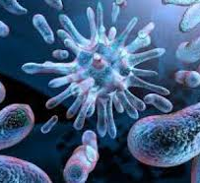
IV ТОП. Мендозикуттар.
Прокариоттар, олардың арасында патогенді бактериялар жоқ; метан түзетін, күкіртті тотықтыратын, галофильді, микоплазма тәрізді, термоацидофильді және ең көне шығу тегі бар басқа бактериялар (архебактериялар).

Slide 16
Микроорганизмдердің
клеткалық құрылымының типтері :
Микроорганизмдердің клеткалық құрылымының ең қарапайым типі – бір клеткалы. Бір клеткалы микроорганизмдер көлемі өте шағын. Бактериялар, қарапайымдар, ашытқылар арасында бір клеткалылар жиі кездеседі.
Көпклеткалы – клеткалық құрылымның күрделі типі. Көпклеткалы организмдер бір клеткадан түзіледі, бірақ ересек күйінде көп клеткадан тұрады және орналасу реті әртүрлі болады. Жануарлар, өсімдіктер және кейбір микроорганизмдер көпклеткалы құрылымға ие.
Кейбір микроорганизмдердің биологиялық құрылымы көпядролы құрылымды болып келеді. Ондай микроорганизмдер ценоциттілер деп аталады. Олар өсу кезінде клеткалары бөлінбейді. Ондай ағзаларға көбінесе балдырлар және саңырауқұлақтар жатады.
Клеткалардың екі типі бар: бірклеткалы, көпклеткалы және ценоцитті құрылымға ие эукариоттар және прокариоттар (негізінен бірклеткалылар).

Slide 17
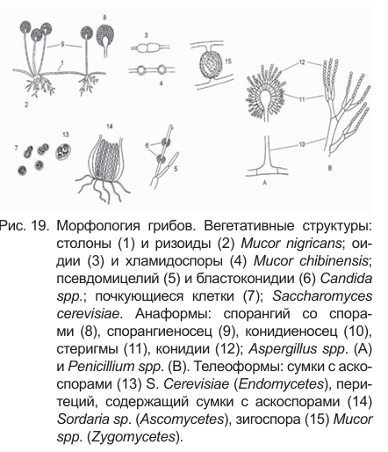
Саңырауқұлақтар
Саңырауқұлақтар – табиғатта шамамен 100 000 түрді қамтитын үлкен, кең таралған организмдер тобы. Олар топырақта, суда, өсімдік және жануарлар қалдықтарында тіршілік етеді.

Slide 18
Нағыз саңырауқұлақтар алты класқа бөлінеді:
хитридиомицеттер
оомицеттер
зигомицеттер
аскомицеттер немесе қалталы саңырауқұлақтар базидиомицеттер
дейтеромицеттер немесе жетілмеген саңырауқұлақтар.

Slide 19
Хитридиомицеттер. Қарапайым төменгі сатыдағы біржасушалы организмдер. Мицелий жоқ немесе рудиментті. Жасуша қабырғасында хитин бар және целлюлоза жоқ. Көбеюі жыныссыз және жыныстық. Олар негізінен сулы ортада тіршілік етеді. Кейбір түрлері ауылшаруашылық өсімдіктерінің ауруларын тудырады.
Оомицеттер. Біржасушалы (төменгі) мицельиалды саңырауқұлақтар. Целлюлоза мен глюкан қабырғаның қаңқа ретінде қызмет етеді. Көбеюі жыныссыз. Олар сулы орталарда тіршілік етеді; құрлықтық формалар жоғары сатыдағы өсімдіктердің паразиттері болып табылады.

Slide 20
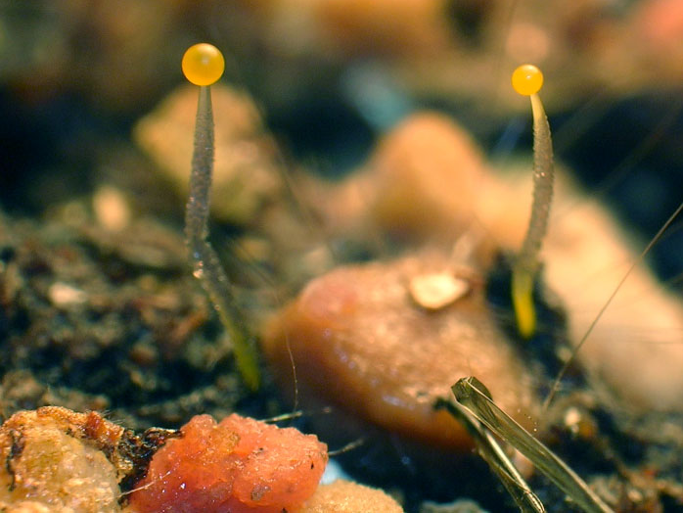
Зигомицеттер.
Мицелий жақсы дамыған, көп ядролы төменгі саңырауқұлақтар. Жасуша қабырғасында хитин және кейде глюкан бар. Олар спорангиоспоралармен, сирек конидиялар арқылы немесе жыныстық жолмен көбейеді. Олар топырақтың жоғарғы қабатында кең таралған, органикалық өсімдік қалдықтарында дамиды. Олар микробиологиялық өнеркәсібінде соя ірімшігін, картоп спиртін, антибиотик рамицинді және басқа заттарды өндіру үшін қолданылады.
Бұл кластың типтік өкілдері - Mucor туысының саңырауқұлақтары. Жануарлар мен адамдарда олар мукормикозды тудыруы мүмкін.

Slide 21
Аскомицеттер немесе қалталы саңырауқұлақтар- тармақталған көп жасушалы мицелийі бар жоғары саңырауқұлақтар.
Көбеюі вегетативті, жыныссыз (конидиялар арқылы) және жыныстық (аскомицет сатысы) болып табылады. Жыныстық процесс асцилердің немесе қапшықтардың пайда болуына әкеледі, олардың ішінде көбею жасушаларының (гаметалар) ядролары біріккеннен кейін аскопоралар пайда болады - әдетте бір аскуста сегіз болады.
Аскомицеттер табиғатта кең таралған, шамамен 30 000 түрі белгілі. Олар топырақта, органикалық субстраттарда, жемде және тағам өнімдерінде мекендейді, бұл олардың бұзылуына әкеледі. Олар өсімдіктер мен жануарларда паразиттік өмір сүреді, целлюлозаны бұзады. Уытты түрлер микотоксикоздарды тудыруы мүмкін. Олар антибиотиктерді, алкалоидтарды, өсу факторларын (гиббереллиндерді) және ферменттерді өндіруші ретінде қолданылады. Морельдер мен трюфельдер сияқты кейбір жеуге жарамды саңырауқұлақтар аскомицеттерге жатады.

Slide 22
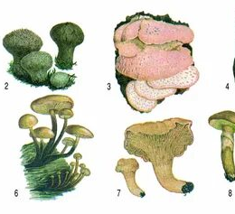
Көп жасушалы мицелийі бар жоғары сатыдағы саңырауқұлақтар. Базидия мамандандырылған жеміс беру мүшесі қызметін атқарады. Базидиялар жыныстық көбею арқылы гифалардың ұштарында сыртқы спораларды түзеді. Олар сапрофиттер және дәнді дақылдардың (қара, тот) факультативті паразиттері. Базидиомицеттерге жеуге жарамды және улы саңырауқұлақтар да жатады.
Базидиомицеттер.

Slide 23
Дейтеромицеттер немесе жетілмеген саңырауқұлақтар
Көп жасушалы, жоғары тармақталған мицелийі бар жоғары сатыдағы саңырауқұлақтар. Олардың бүкіл тіршілік циклі гаплоидты сатыда, ядролық фазаларының өзгерісінсіз жүреді. Олар конидиялар арқылы вегетативті және жыныссыз жолмен көбейеді. Конидиялар пішіні мен түсі бойынша әртүрлі болады және мицелийдің мамандандырылған бұтақтарында — конидия сағағтарында немесе пикнидаларда (конидиальды спорацияның тығыз мүшелері) түзіледі.
Бұл ең көп таралған класс, оның ішінде Aspergillus, Penicillium, Stachybotrys, Fusarium және басқа да саңырауқұлақтар бар
Жетілмеген саңырауқұлақтарға жануарларда микоспория, трихофитоз және фавус (қотыр) қоздырғыштары болып табылатын дерматофиттер, сондай-ақ кандидоз бен криптококкозды тудыратын Candida және Cryptococcus туыстарының ашытқы тәрізді саңырауқұлақтары да жатады.

Slide 24
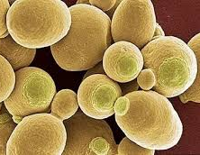
Ашытқылар.
Хлорофилл өндірмейтін мицелийсіз бір жасушалы саңырауқұлақтар . Филогенетикалық тұрғыдан гетерогенді организмдер тобы, олардың кейбіреулері аскомицеттер, басқалары базидиомицеттер, ал басқалары дейтеромицеттер.

Slide 25
Қарапайымдылар
Қарапайымдылар (Protozoa) – бактериялар мен саңырауқұлақтарға қарағанда функционалдық ұйымдасуы айтарлықтай күрделі бір жасушалы эукариоттық организмдер. Олардың мөлшері 3-тен 200 микронға дейін жетеді. Ең үлкен қабығы бар ризоподтардың диаметрі 2-3 см-ге жетеді.
Қарапайымдылардың 25 000-ға дейін түрі бар.Олардың ішінде шамамен 7000 түрі өсімдіктерге, жануарларға және адамдарға патогенді.
Адамдарға патогенді түрлердің үш типі бар: Sarcomastigophora, Apicomplexa және Ciliophora.

Slide 26
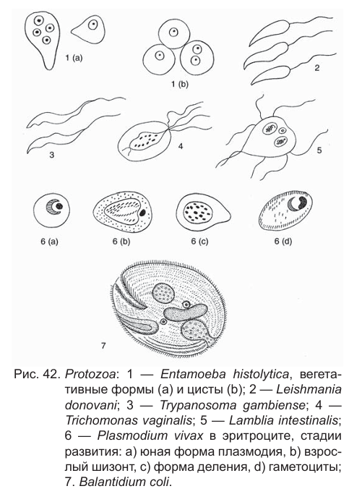

Slide 27
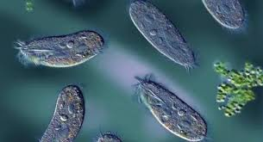
Споровиктер
Споровиктер тек паразиттік түрлерден тұратын Apicomplexa филумына, Sporozoa класына жатады. Олар тек жыныстық дамумен және әдетте иелерінің ауысуымен байланысты жыныстық және жыныссыз циклдердің кезектесуімен сипатталады. Спорозойлар өздерінің атауын тығыз қабықпен қорғалған арнайы құрылымдарды түзу қабілетіне байланысты алады, олар шартты түрде споралар деп аталады.Маляриялық плазмодиялар мен токсоплазма паразиттері адам денсаулығына ең үлкен зиян келтіреді,әлем халқының 35%-ына дейін жұқтырады.

Slide 28
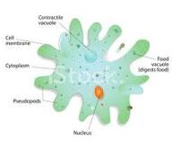
Саркодалар
Саркодалар Sarcomastigophora типіне, Lobosea класына, Amoebia отрядына жатады. Олар ең қарапайым организмдер, көбінесе еркін тіршілік етеді,бірақ кейбіреулері адамдар мен жануарлардың ішектерінде мекендейді. Патогенді амебалардың ішінде ең көп тарағаны - Entamoeba hictolytica.

Slide 29
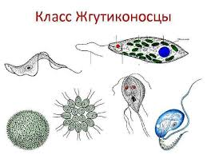
Талшықтылар
Бұл клас өкілдерінің ерекшелігі - олардың қозғалуын қамтамасыз ететін флагеллалардың немесе талшықтарының болуы. Кейбір түрлерде бұл функцияны толқынды мембрана - флагеллалардың бірінің қарапайымдылардың денесіне бойлық жалғануынан пайда болған жұқа мембрана орындайды. Талшықтыларға адам ағзасында паразиттік ететін көптеген түрлер кіреді, бірақ олардың тек бірнешеуі ғана патогенді деп танылады.

Slide 30
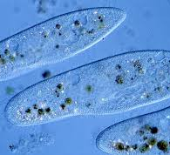
Инфузориялар
Адам ішегінде мекендейтін инфузориялардың барлық түрлерінің ішінде ең патогендісі - балантидиозды (инфузория) тудыратын Balantidium coli.

Slide 31
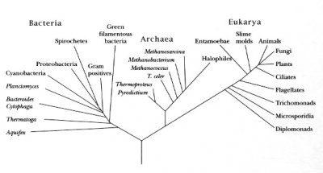
Архебактериялар (грек. Archaea, ἀρχαῖος — ежелгі және бактерия)

Slide 32
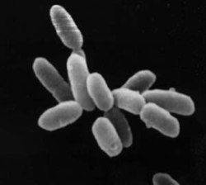
Жасушасында ядро болмайтын, таза бактериялардан өздерінің физиологиялық-биохимиялық өзгешеліктері арқылы ерекшеленетін микроағзалар тобы.
Ғылымға Архебактериялардың 25 туысы, 40-тан астам түрі белгілі. Архебактериялардың жасуша қабырғасында басқа бактериялардағыдай муреин (бактерия жасушасының негізгі тірегін құрайтын полимер) болмайды. Олардың май (липидтер) құрамы глицериннің қарапайым құрылымдар эфирлері мен көп молекулалы спирттерден тұрады.

Slide 33
Архебактерияларда антибиотиктерге өте сезімтал РНҚ — полимераза ферменті кездеседі. Архебактериялар метан түзушілер, аэробты және анаэробты жағдайларда күкіртті тотықтандыратындар және күкіртті тотықсыздандыра алатындар, галобактериялар, термоацидофильді бактериялар (“микоплазмалар”) болып бес топқа бөлінеді. Архебактериялардың метан түзушілер тобына Methanobacterіum, Methanococcus және Methanosarcіna туыстары жатады. Олардың жасушаларының таяқша немесе шар тәрізді, қозғалатын және қозғалмайтын, спора түзбейтін түрлері болады. Тіршілігіне қажетті қуатты көмір қышқыл газын метанға дейін тотықсыздандыру арқылы алады. Аэробты және анаэробты жағдайда күкіртті тотықтандыратын және тотықсыздандыратын кезде бөлінетін қуатты пайдаланады. Оларға ыстық бұлақ суларында (85-1050С темп-рада) тіршілік етуге бейімделген Sulfolobus, Desulfurococcus, Thermophіllum туыстары, ал галобактерияларға Halococcus, Halobacterіum туыстары жатады.

Slide 34
Галобактерияның ішінде аэробты да, анаэробты да өкілдері кездеседі. Олардың бір ерекшелігі — фотосинтез процесі кезінде күн сәулесін хлорофилл дәні арқылы емес, керісінше, бактериородопсин (белок) арқылы сіңіреді. Архебактериялардың термоацидофильді топтары Thermoplasma жоғ. темп-рада (60⁰С), төменгі қышқылдықта (рН(1-2), оттегі жоқ жерде тіршілік етеді. Молекулалық деңгейде жүргізілген зерттеулерге қарағанда Архебактериялардың эукариотты ағзадерге ұқсастығы бар. Сондықтан Архебактериялар тобындағы микроағзадердің эволюция тұрғысынан алғанда шығу тектері бірдей болуы мүмкін деген болжам айтылады.

